Slide 1
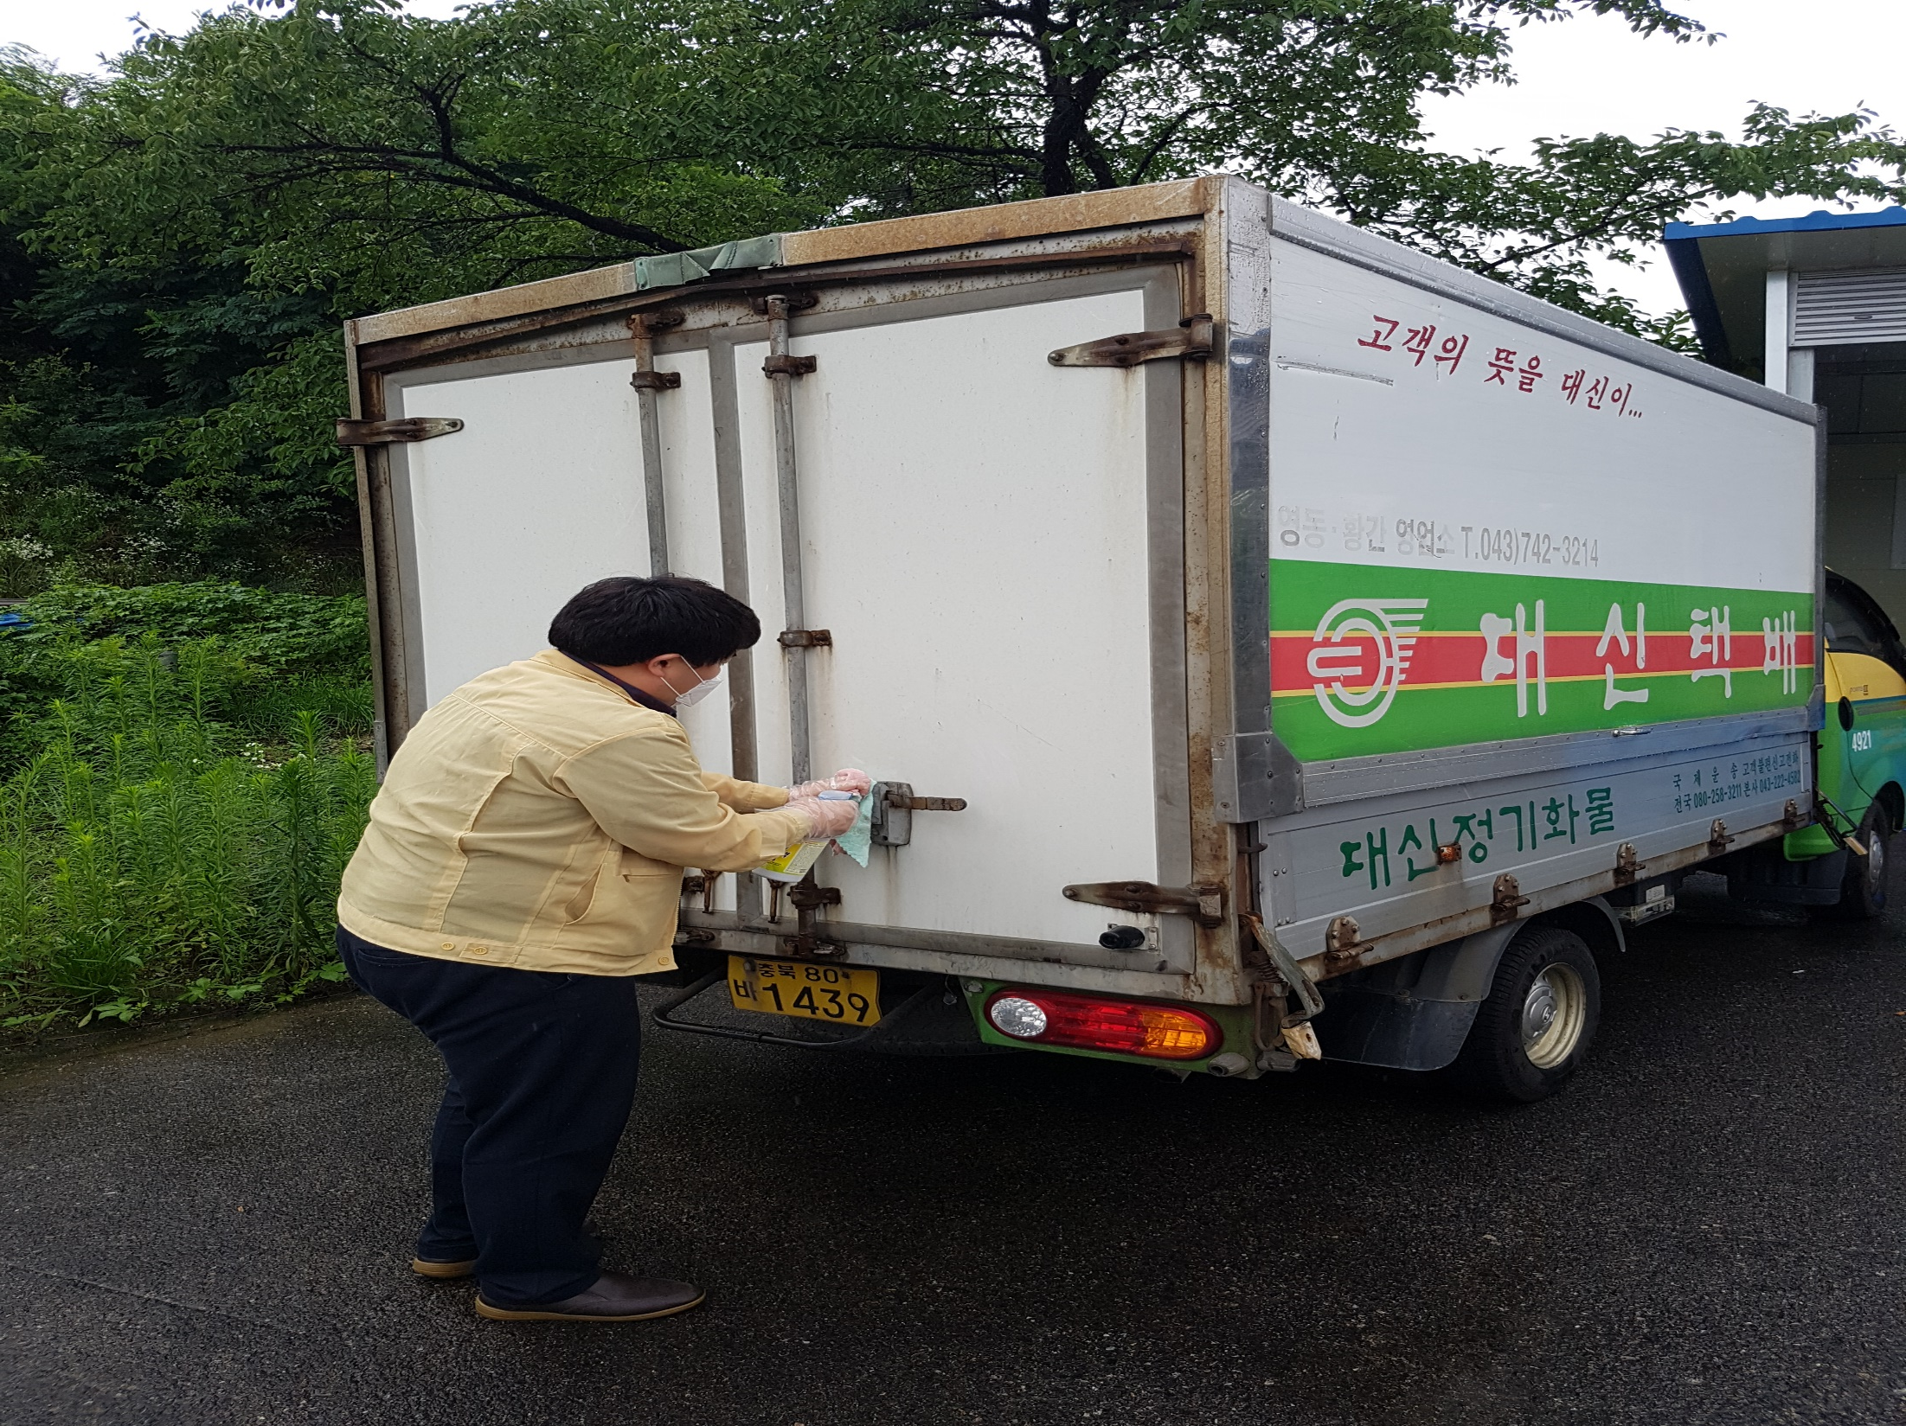
건설교통과
Notes:
1
먼저, 지금의 옥천입니다.

Slide 2
11-1. 상촌~황간 도로건설공사 재감정평가 현지조사
기 간 : 8. 4.(화) ~ 8. 11.(화)
- 매곡 : 8.4.(화)~8.6.(목), / 황간: 8.7.(금), / 상촌 : 8.10.(월)~8.11.(화)
대 상 : 보상 미협의토지 및 지장물 일체
평가업체 : 나라감정, 중앙감정평가법인
11-2. 하반기 조도개선사업 수요조사
대상지/사업비: 11개읍면/150백만원
내용 : 하반기 조도개선사업 추진을 위한 수요조사
11-3. 공영주차장 조성사업 착공
대상지: 계산동 제1공영주차장 외 3개소
사업비: 700백만원

Slide 3
11-4. 버스승강장 유지관리
대상지 : 읍면 버스 승강장
내용 - 읍·면 버스승강 태양광 LED조명 및 승객알리미 추가설치
- 노후 승강장 도색 및 보수
- 승강장 주변 환경 정
11-5. 중앙사거리 회전교차로 조형물 경관조명설치
사업비 100백만원 / 영동읍 중앙사거리 / 경관조명 설치 1식
11-6. 군도 및 농어촌도로 차선도색사업
사업비 60백만원 / 11개 읍ㆍ면 / 차선도색 50km

Slide 4
11-7. 농업용 저수지 안전관리 실태 점검
대 상 : 어미실저수지 외 53개소
점 검 자: 충청북도 안전감찰팀
점검내용 : 저수지 안전관리계획 수립 및 안전점검 현황
11-8. 농업생산기반시설 정비사업 추진(1회추경)
대 상 : 오탄지구 배수로정비공사 외 8건
사 업 비 : 300백만원
추진내용 : 공사집행 및 착공

Slide 5
11-9. 매곡, 용화면 농촌중심지활성화사업 시행계획 승인
8월 중 / 시행계획 승인 및 고시 / 총사업비 11,800백만원
매곡향기센터, 용화천년센터조성 등
11-10. 설계지구 신규마을 조성사업 시행계획 승인
8월 중 / 시행계획 승인 및 고시 / 총사업비 1,920백만원
마을내도로, 지방상수도 등 기반시설
11-11. 마을만들기사업 5개지구 기본 및 시행계획 협의
8월 중 / 도 농업정책과 / 총사업비 240백만원
마산 어울림마당 조성, 경로회관 리모델링 등

